Slide 1
SDAP&PDCP – 协议介绍
从英语翻译成中文(简体) - www.onlinedoctranslator.com

Slide 2
议程
协议栈概述
基本功能
协议内部实现

Slide 3
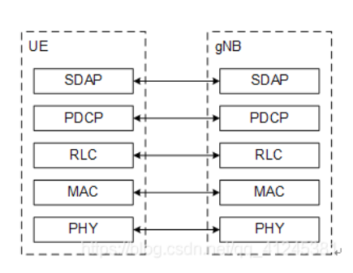
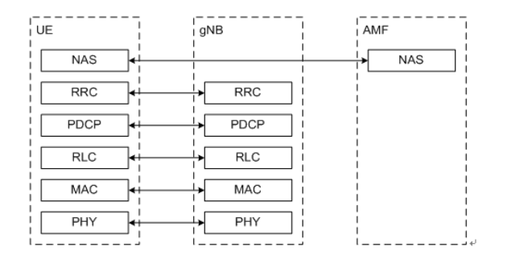
协议栈概述
用户平面，向上
控制平面，CP

Slide 4
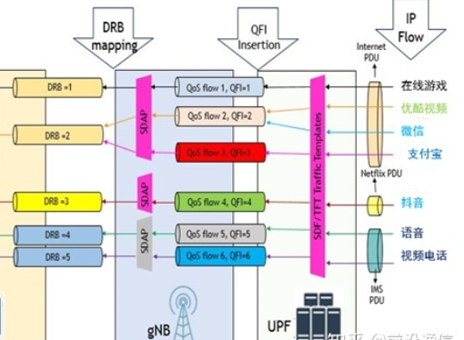
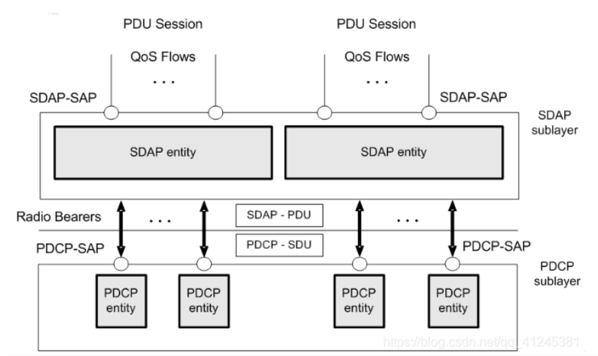
为什么 NR 需要 SDAP（服务数据适配协议） 层？
Notes:
NR中gNB与5GC之间新增的不合格口是基于服务质量流为粒度进行管理的，可针对不同的业务定制相应的配置5质量指数参数组，
每一条服务质量流的数据包都有唯一对应的服务质量流ID进行分类和标记，而空口是基于用户承载进行管理的，因此我们需要在
NR的用户面在PDCP上层新增加一个装备层。

Slide 5
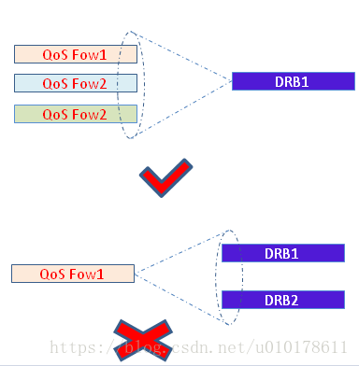
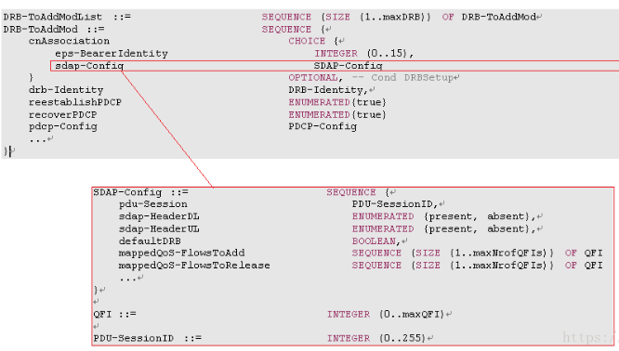
SDAP层 功能

Slide 6
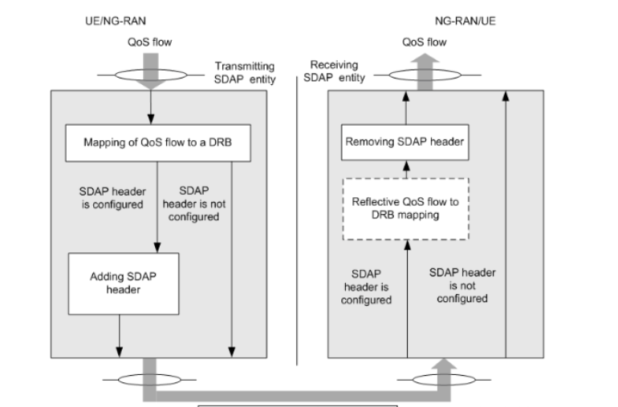
SDAP层
功能
传输用户平面数据。
将上行和下行数据的 QoS 流映射到 DRB。
在下游数据包中标记QoS Flow ID
上行链路 SDAP 数据的反射 QoS 流到 DRB 映射

Slide 7
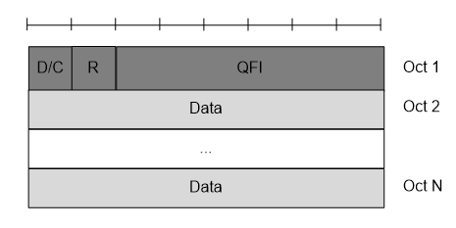
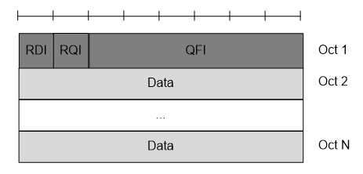
SDAP层 功能
DL
SDAP 数据 PDU PDU
SDAP 控制 PDU PDU
UL
End-Marker控制PDU由SDAP实体用来指示它停止QoS流的SDAP SDU的映射
结束标记控制 PDU

Slide 8
SDAP层 功能
反射 QoS 流到 DRB 映射
对于每个接收到的 RDI 设置为 1 的 SDAP 数据 PDU，SDAP 实体应：
——处理SDAP头中的QFI字段，确定QoS流；
——如果没有存储该QoS流的QoS流到DRB的映射规则，并且配置了默认的DRB：
——构建结束标记控制PDU；
将结束标记控制 PDU 映射到默认 DRB；
如果存储的 QoS 流到 DRB 映射规则与 QoS 流到 DRB 映射不同
DL SDAP数据PDU和DRB根据存储的QoS流到DRB映射规则由RRC配置
存在 UL SDAP 标头时：
——构建结束标记控制PDU
——根据存储的QoS流到DRB映射规则，将结束标记控制PDU映射到DRB；
——向下层提交结束标记控制PDU；
Notes:
对于收到的每个包头的每日摄入量被设置为1的SDAP协议数据单元时，可持续发展计划实体应该

Slide 9
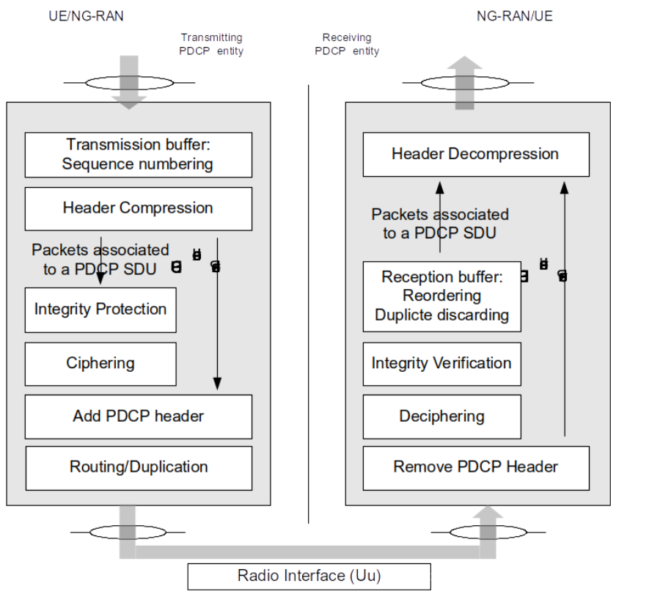
PDCP层 功能
数据传输（用户平面和控制平面）。
PDCP SN 的维护。
标头压缩和解压缩。
完整性保护和加密。
基于定时器的SDU的维护
重新订购和按顺序交付；
磷酸二钙复制。
Notes:
PDCP功能数据传输，包括控制面SRB的数据报告文和用户面DRB的数据包，针对用户面的数据传输涉及连接态的正常数据传输和切换态的数据转发。

Slide 10
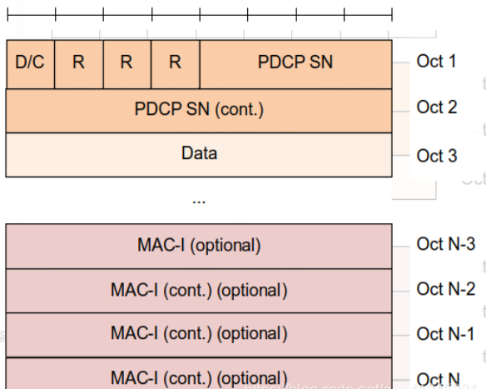
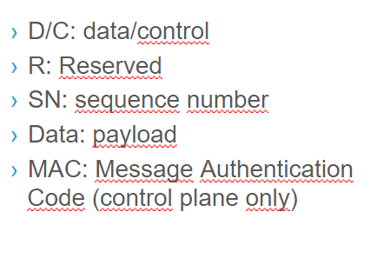
PDCP层 功能
PDCP DRB配电单元
（12 位锡）
对于 DRB，仅当 DRB 配置了完整性保护时，MAC-I 字段才会出现。

Slide 11
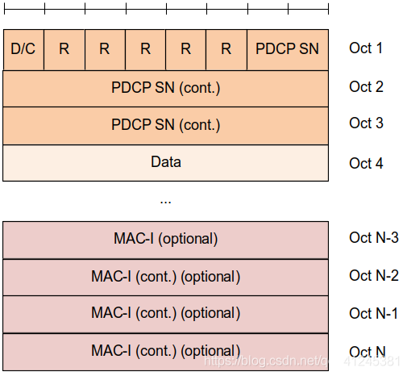
PDCP层 功能
PDCP DRB配电单元
（18 位锡）
磷酸二钙-SN-尺寸UL枚举 {len12bits, len18bits}
磷酸二钙-SN-尺码DL枚举 {len12bits, len18bits}
直流/直流
长度：1位
该字段指示相应的PDCP PDU是PDCP数据PDU还是PDCP控制PDU。
Notes:
PDCP数据传输报文配电单元的格式和分类

Slide 12
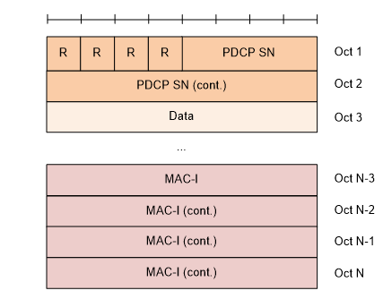
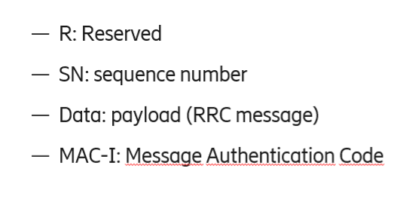
PDCP层 功能
PDCPSRB配电单元
（12 位锡仅有的）

Slide 13
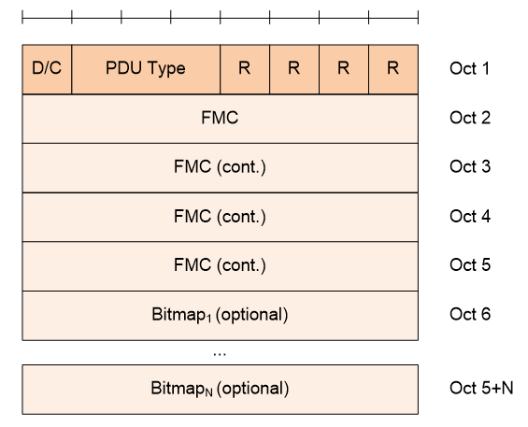
PDCP层 功能
PDCP控制配电单元
第一个失踪数数：这字段指示重新排序窗口内第一个丢失的 PDCP SDU 的 COUNT 值

Slide 14
PDCP层 功能
COUNT值由HFN(超帧号)和PDCP SN组成。
数数
高频网络 位长度 = 32 - PDCP SN

Slide 15
PDCP层 功能
安全：诚信和加密

Slide 16
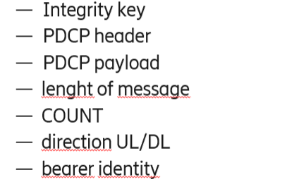
PDCP层 功能
完整性保护
在DL中，MAC-I（消息认证代码为诚信）被添加到数据包中
在UL中，计算MAC-I并与从UE接收到的MAC-I进行比较。
MAC-I 的计算公式为：
上链:0 下链:1
支持的完整性保护算法：
NIA0（无效的），NIA1（AES），NIA2（雪3G），NIA3(ZUC)

Slide 17
PDCP层 功能
加密
加密在 SRB 和 DRB 上完成
加密的数据单元是 MAC-I 和 PDCP 数据 PDU 的数据部分
除了 SDAP 标头和 SDAP 控制 PDU（如果包含在 PDCP SDU 中）。
支持的加密算法：
Snow3g/AES/ZUC

Slide 18
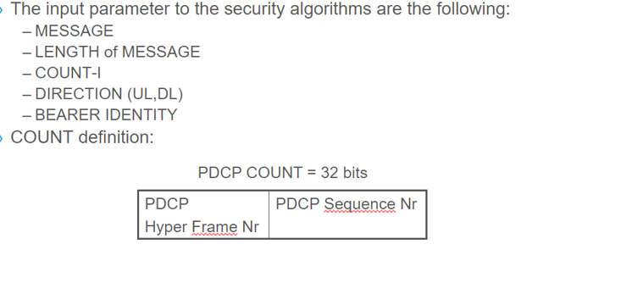
PDCP层 功能
加密

Slide 19
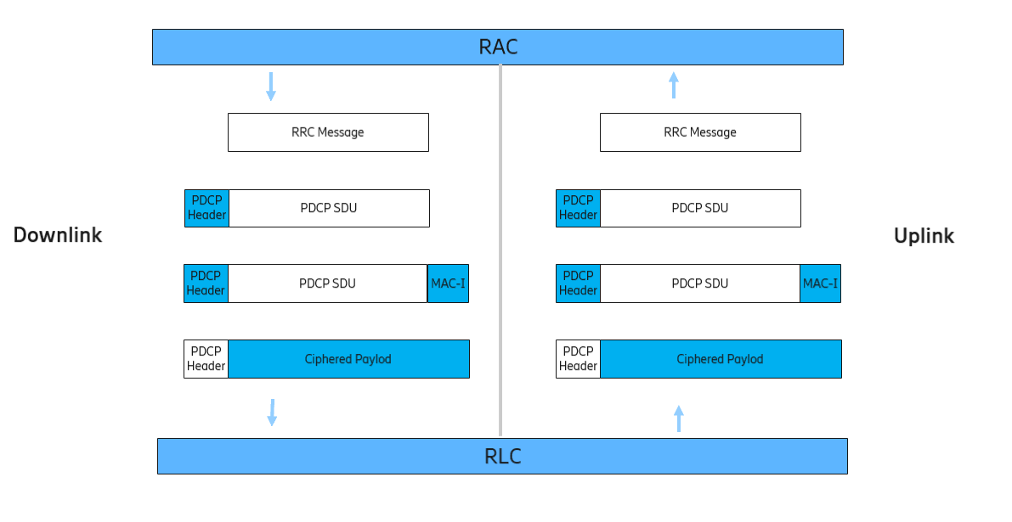
内部实施

Slide 20
PDCP层 功能
接收器
RX_下一个：接收端状态变量，预计接收下一个COUNT值
RX_DELIV：第一个 SDU 计数尚未在接收窗口中传递。
RX_REORD：接收窗口启动的T-ordering定时器的PDCP Data PDU对应的计数值
窗口大小:常数，接收窗口大小 = 2^[(PDCP-SN-SIZE) – 1]
数据传输
发件人
TX_下一个：发送端的状态变量
丢弃定时器：DRB丢弃定时器，只有DRB有。用于防止发送缓冲区拥塞。

Slide 21
内部实施
38.323 5.2.2.1 从较低层接收到 PDCP 数据 PDU 时的操作
SN(R_DELIV) = 7，RCVD_SN = 1

Slide 22
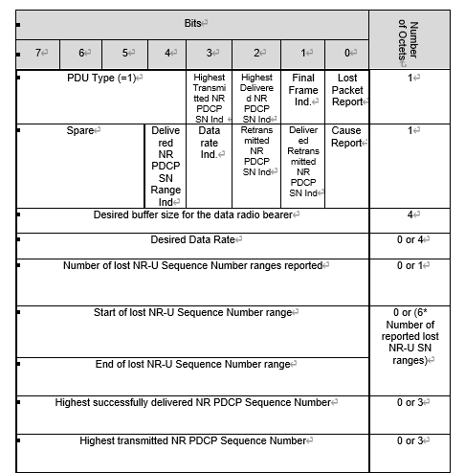
内部实施
发送操作
DL 数据传输状态（PDU 类型 1）
该帧格式定义为传输反馈，以允许接收节点（托管 NR PDCP 实体）通过发送节点控制下行链路用户数据流。

Slide 23
PDCP 的切换
内部实施

Slide 24
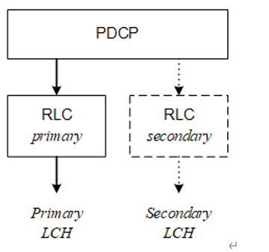
PDCP层 功能
PDCP重复
UE接收到该数据后，可以将两个RLC实体中接收到的数据进行合并，这大大增加了接收到的数据的准确性。
适用于无人驾驶等5G新应用场景的超可靠低时延通信（URLLC）。

Slide 25
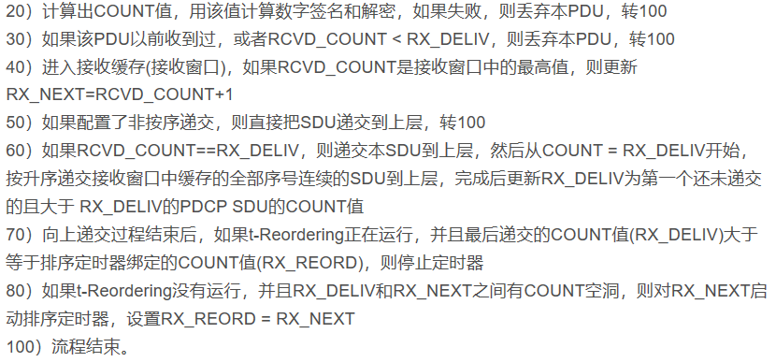
附录
数据传输流程

Slide 26
附录
38.425恩鲁普
NR 用户平面协议层使用传输网络层的服务，以便对从托管 NR PDCP 的节点传输到相应节点的用户数据包进行流量控制。

Slide 27
附录
PDCP重复，在标准中也叫数据包重复，顾名思义即把一个数据重包靠送一次。
这样做有两个目的：
1.重复传输，提高数据包传输性的可靠性；
2.降低重靠送的时延，满足URLLC（高可靠低时延）要求。
我我们可以理解为PDCP重复是协议高层架构为URLLC提供的一个提高降低可靠性时延的技术。
对于配置了信令参数磷酸二钙-复制的PDCP实体，传输侧PDCP实体诉讼：
如果有两个相关联的调幅RLC实体中的一个已经确认成功接收到一个PDCP数据配电单元，
指示另外一个调幅RLC实体丢弃的重复的PDCP数据配电单元；
如果指示了对PDCP重复功能的去激活：指示第二个RLC实体丢弃所有重复的PDCP数据PDU

Slide 28
附录
PDCP 配置 IE(38.331, 6.3.2)
PDCP 配置 ::= 序列 {
德布顺序 {
丢弃定时器枚举 {ms10、ms20、ms30、ms40、ms50、ms60、ms75、ms100、ms150、无穷大} 可选，-- 条件设置
//PDCP序列号长度12或18位，对于SRB只支持12位
磷酸二钙-SN-尺寸UL枚举 {len12bits, len18bits} 可选, -- 条件设置 2
磷酸二钙-SN-尺码DL枚举 {len12bits, len18bits} 可选, -- 条件设置 2
},
完整性保护ENUMERATED { 启用 } 可选, --Cond ConnectedTo5GC1
//指示是否进行乱序提交，RB设置之后，此字段不可更改
无序交货ENUMERATED { true } 可选 - 需要 R
} 可选, -- 条件 DRB
磷酸二钙-重复 BOOLEANOPTIONAL-- 需要 R
}}

